Slide 1
UNIVERSIDAD DE LAS FUERZAS ARMADAS – ESPE DEPARTAMENTO DE CIENCIAS DE LA VIDA Y DE LA AGRICULTURA CARRERA DE INGENIERÍA EN BIOTECNOLOGÍA
PROYECTO DE TITULACIÓN PREVIO A LA OBTENCIÓN DEL TÍTULO DE INGENIERÍA EN BIOTECNOLOGÍA
“ESTUDIO DEL ESTRÉS OXIDATIVO E INFLAMACIÓN A NIVEL CELULAR PREVIA EXPOSICIÓN A CENIZA VOLCÁNICA”
Flores Domínguez, Nathaly Elizabeth
Director: Seqqat Rachid Ph.D.
Sangolquí, Marzo 2021

Slide 2
CONTENIDOS
Introducción.
Materiales y Métodos.
Resultados y Discusión.
Conclusiones.
Recomendaciones.

Slide 3
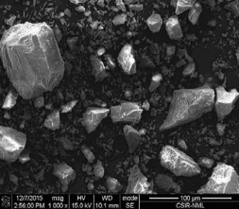
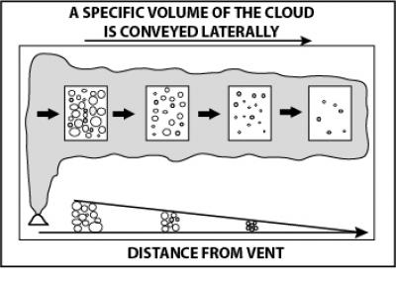
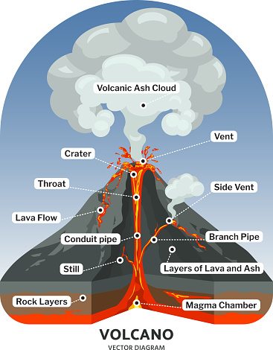
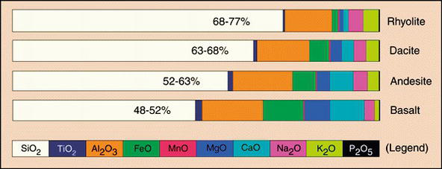
Volcanes y Ceniza
INTRODUCCIÓN
< 2 mm Ø
Ceniza Volcánica
<1 mm
<10 µm
55-97% PT
Gases
Lava
Clasificación de la Ceniza
(Donald, 2016) (Sierra et al., 2012, 2018) (Langmann, 2013) (Plumlee & Ziegler, 2007)

Slide 4
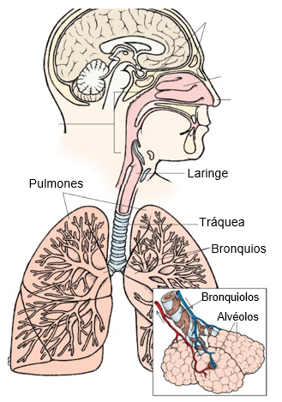
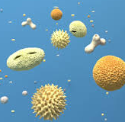
Estructura del Sistema Respiratorio
Fosas Paranasales
> 11 µm Ø
Cavidad Nasal
VÍA
EXTRATORÁCICA
Nariz
Faringe
10 000 L
< 10 µm Ø
Partículas
VÍA
INTRATORÁCICA
Célula Mucosa
Capa de Moco
< 4 µm Ø
Cilios
Células epiteliales
Pulmones
(Trinidad & Concha, 2018) (Garcia & Sibila, 2013; Grob et al., 2012; Martin & Frevert, 2005; Reiriz, 2014) (Dela Cruz & Kof, 2015) (Lloyd, 2014) (Naumova et al., 2007)

Slide 5
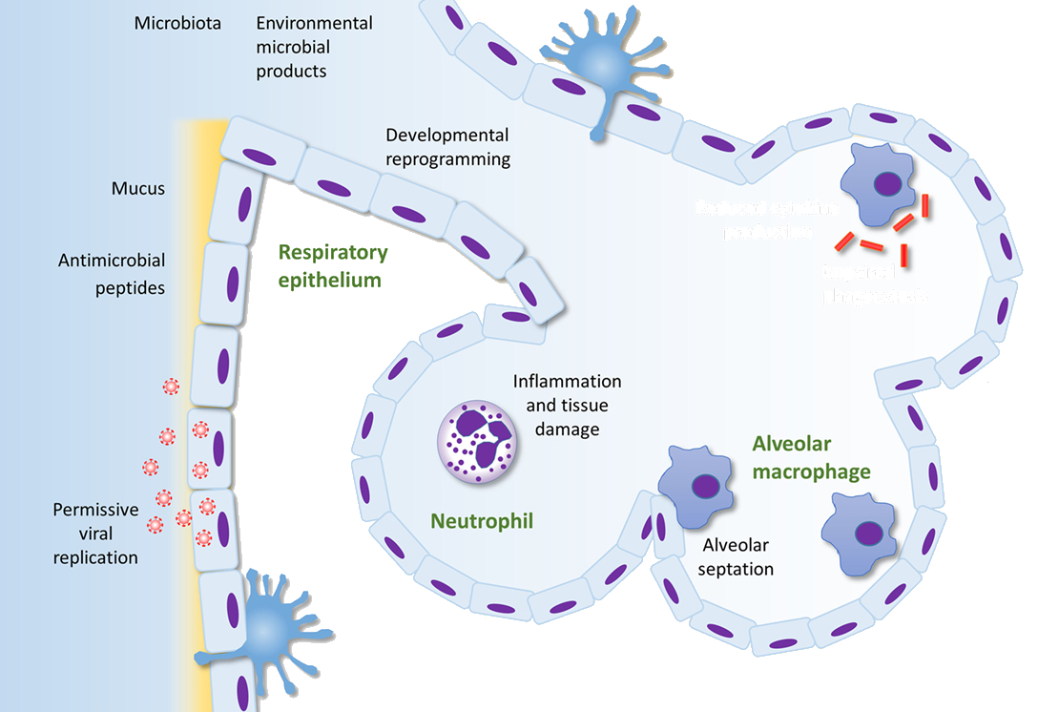
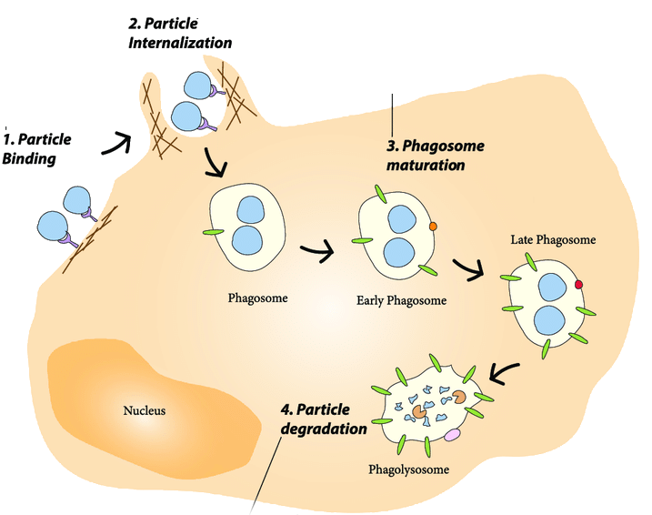
Mecanismo Inmunitario del Sistema Respiratorio
CXCL1, CXCL2, CCL5, CXCL8, CXCL9
< 1 µm
TNF-α
IL-1β
IL-6
IL-12
Células del Epitelio
CXCL8
Macrófagos Alveolares
Comienzo y Desarrollo de la Inflamación
95% leucocitos
(Grob et al., 2012) (Dela Cruz & Kof, 2015) (Lloyd, 2014) (Naumova et al., 2007)

Slide 6
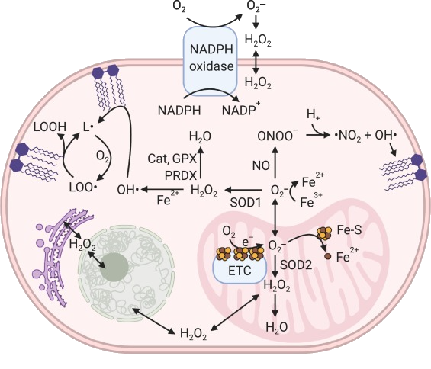
Estrés Oxidativo del Sistema Respiratorio
Fuentes Exógenas
Homeostasis
Modula Sistema Inmunitario
Proliferación
RNS
Diferenciación
Inflamación
ROS
RNS
RNS
(Deshane & Thannickal, 2015; Katerji et al., 2019; Pizzino et al., 2017) (Apak et al., 2016) (Czaja, 2017)
(Ma et al., 2018)

Slide 7
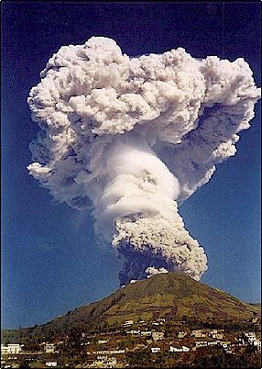
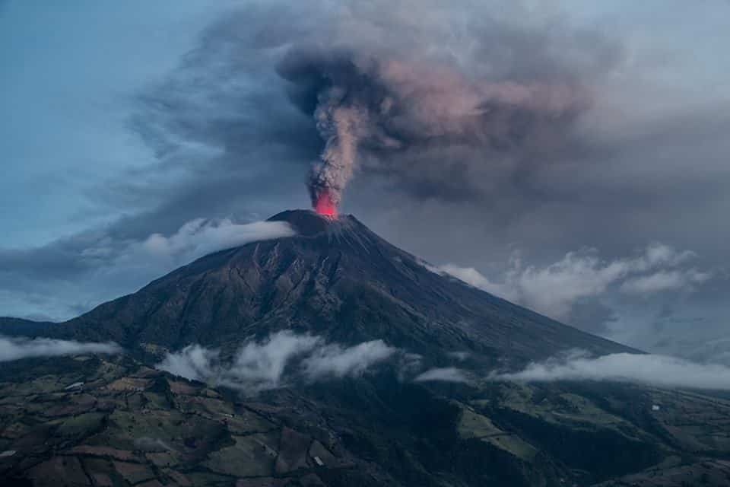
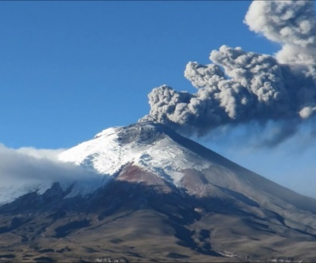
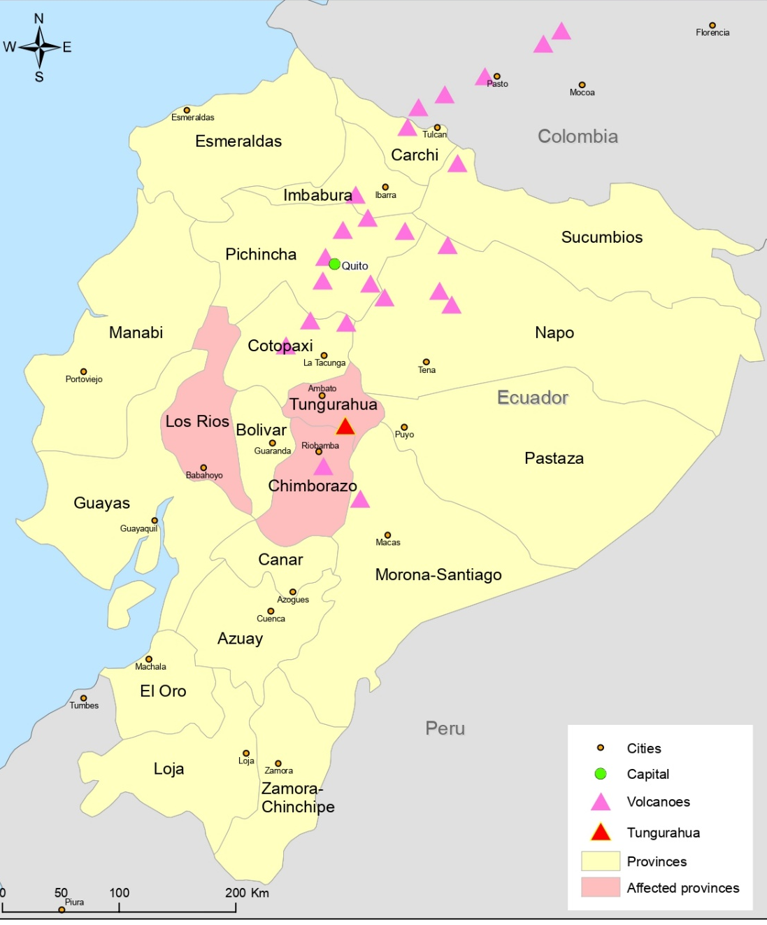
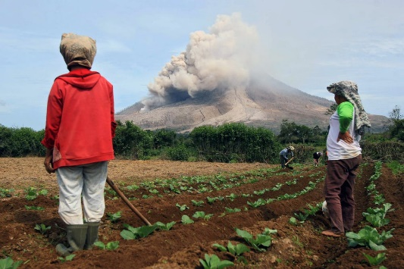
Justificación
Pichincha
05/10/1999
Tungurahua
16/08/2006
Cotopaxi
23/08/2015
­­
Guagua Pichincha
Faringitis, Amigdalitis, Laringitis, Rinitis
­­
Cotopaxi
Asma, Bronquitis
­­
Tungurahua
Neumonía, Tuberculosis
Trastornos Gastrointestinales
Irritación de la Piel y los Ojos
33-48%
(Leonard et al., 2005; Toulkeridis & Zach, 2017) (Loaiza, 2019) (Peter & Baxter, 2006) (Grob et al., 2012) (Naumova et al., 2007) (Cifuentes et al., 2017)

Slide 8
OBJETIVOS
Objetivo General:
Evaluar el efecto de tres cenizas volcánicas en una línea celular humana mediante ensayos de estrés oxidativo y PCR punto final.
Objetivos Específicos:
Evaluar el efecto de tres cenizas volcánicas en células epiteliales alveolares de adenocarcinoma humano (A549) mediante el ensayo MTT (bromuro de [3-[4,5- dimetiltiazol-2-il]-2,5-difeniltetrazolio).
Analizar el daño a nivel celular después de la exposición a tres cenizas volcánicas mediante los ensayos de lactato deshidrogenasa (LDH), óxido nítrico (NO) y superóxido dismutasa (SOD).
Determinar la expresión de marcadores inflamatorios expresados en las células después de su exposición a tres cenizas volcánicas mediante la técnica de reacción en cadena de la polimerasa (PCR).

Slide 9
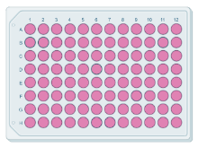
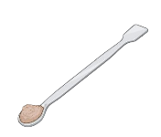
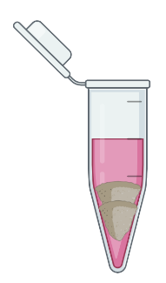
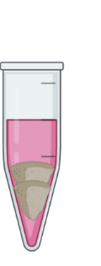
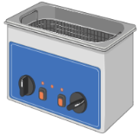
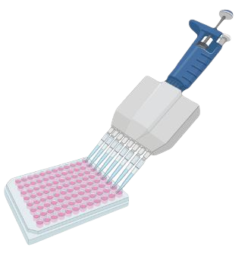
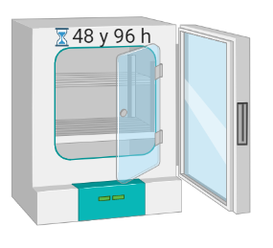
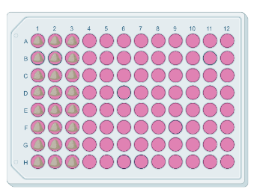
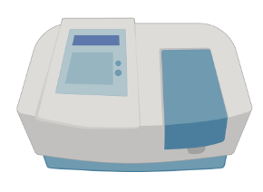
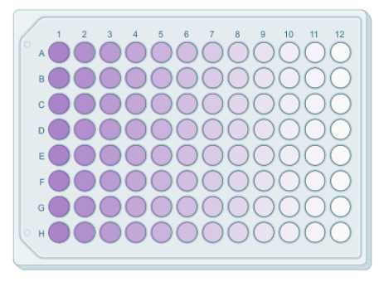
Ensayo de Viabilidad Celular - MTT
MATERIALES Y MÉTODOS
Cotopaxi, Pichincha, Tungurahua
37° C
5% CO₂
60 min
37° C
24 h
A549 - 5x10³ células/pocillo
100 µL de Medio de Cultivo (F-12K + SBF 10%)
40 mg/cm²
20
0.313
10
5
2.5
1.25
0.625
100 µL
37° C
5% CO₂
10 µL MTT
PBS 1X
(+) CoCl₂ 400 µM - SiO₂ 0.1 mg/mL
MTT
Amarillo
Formazán
Púrpura
100 µL SDS
570 nm
37° C
4 h

Slide 10
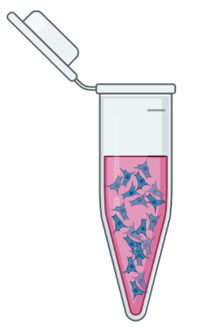
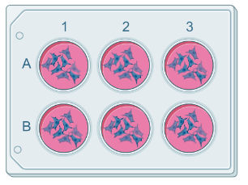
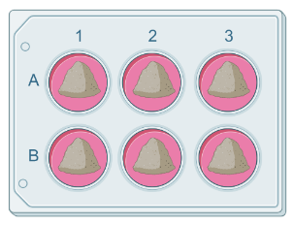
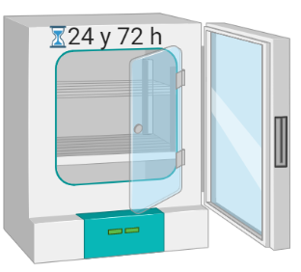
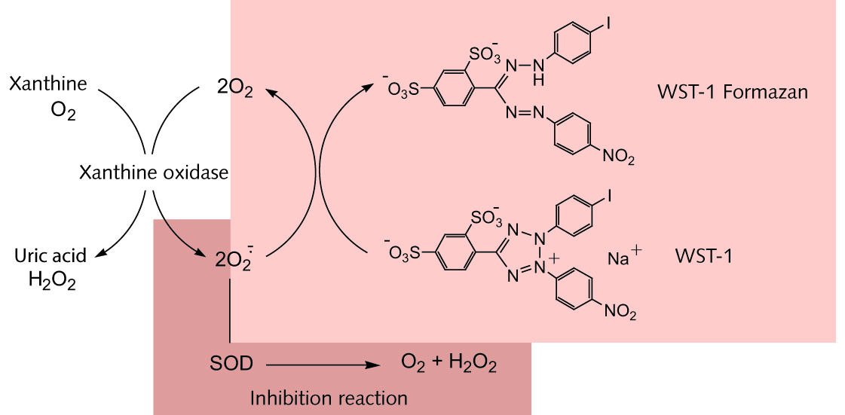
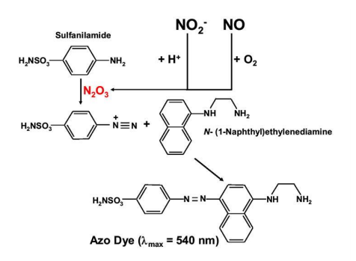
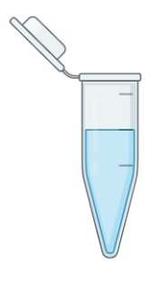
Ensayos de Estrés Oxidativo y Citotoxicidad
1000 µL
Cotopaxi, Pichincha,
Tungurahua
37° C
5% CO₂
37° C
5% CO₂
5, 10, 40
mg/cm²
A549
24 h
A549 - 3x10⁶ células/pocillo
(+) CoCl₂ 400 µM
(+) 5.27$×$10⁸ UFC/mL de E. coli
Sobrenadante
Ensayo de Citotoxicidad
Ensayo de Estrés Oxidativo
LDH
SOD
Ensayo de Griess (NO)
Solución Sustrato
450 nm
Curva Estándar NaNO₂ 100 µM
100 µM
25
12.5
50
6.25
3.13
1.56
Solución Colorante
0
30 min
37° C
20 min
T° ambiente
30 min
Cofactor
1X
100 µL
1-naftiletilendiamina Sulfanilamida (1:1)
Ion Diazonio
200 µL
M.M. LDH
490 nm

Slide 11
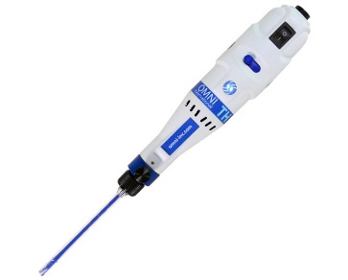
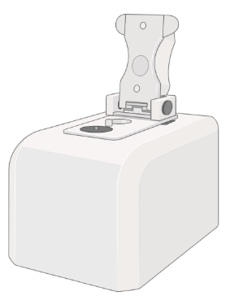
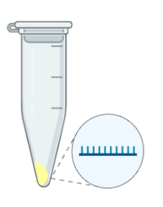
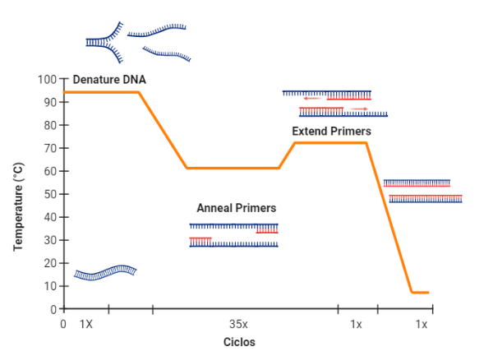
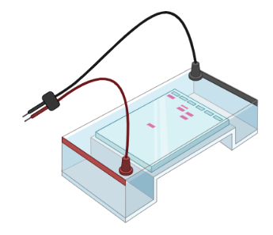
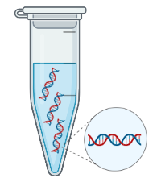
Expresión de Marcadores Inflamatorios
3 Fases
250 µL Isopropanol
Fase acuosa
Contiene ARN
Fase Intermedia
Contiene ADN/Proteínas
A549
500 µL
Tri Reagent
100 µL
Cloroformo
Fase Orgánica
Cuantificación
ARN
IL-1𝛽
cDNA
Electroforesis
IL-6
Tratamiento
DNasa
Transcripción
Inversa
IL-8
Análisis Densitométrico
PCR Punto Final

Slide 12
Ensayo de Viabilidad Celular - MTT
RESULTADOS Y DISCUSIÓN
*p<0.05 **p<0.01 ***p<0.001
6%
59% - 36%
El MTT → Evaluar Proliferación Celular
(Aslantürk, 2018) ( Tesone et al., 2018)

Slide 13
Ensayo de Viabilidad Celular - MTT
*p<0.05 **p<0.01 ***p<0.001
↓ Viabilidad Celular
[ ] & t → Dependiente
↓ V.C. → Características de la ceniza
(Damby et al., 2016)
(Wilson et al., 2000)
(Sierra et al., 2018) (Chan et al., 2017)
6% - 4%
(Cervini-Silva et al., 2014)

Slide 14
Ensayos de Estrés Oxidativo y Citotoxicidad
↓ LDH
Sin daño en la membrana citoplasmática
Muerte celular → Apoptosis
(Voicu et al., 2019) (Brown et al., 2015)
(Lin et al., 2006) (F. Chan et al., 2013)
(Damby et al., 2016)
LDH → Enzima citoplasmática
(Kaja et al., 2015)

Slide 15
Ensayos de Estrés Oxidativo y Citotoxicidad
*p<0.05 **p<0.01 ***p<0.001
24.8
8.8
↑ [ ] ${{NO}_{2}}^{−}$ → ${SiO}_{2}$ - Complejo volcánico
↑ [ ] 〖NO_2〗^− → SiO_2 - Complejo volcánico
${SiO}_{2}$ → Desequilibrio entre NO y NOS
SiO_2 → Desequilibrio entre NO y NOS
SOD → Antioxidante contra ROS
↑ [NO] → Desarrollo de Inflamación
↑ ROS → ${SiO}_{2}$
↑ ROS → SiO_2
↑ SOD → ↑ ROS ($H_{2}O_{2}$)
↑ SOD → ↑ ROS (H_2 O_2)
Daño Pulmonar → ROS & RNS
(Bigarella et al., 2014)
(Deshane & Thannickal, 2015)
(Tesone et al., 2018)
(Chen et al., 2018)
(Petrache et al., 2015)
(Deshane & Thannickal, 2015)
(Tesone et al., 2018)
(Deshane & Thannickal, 2015) (L. Zhang et al., 2019)

Slide 16
Expresión de Marcadores Inflamatorios
${SiO}_{2}$ - Soufrière Hills → ↑ IL-1β
SiO_2 - Soufrière Hills → ↑ IL-1β
${SiO}_{2}$ → ↑ IL-6
SiO_2 → ↑ IL-6
Inflamación (Pulmones) → Produce por Citoquinas
(Damby et al., 2018)
(Skuland et al., 2020)
Ceniza → Agregados
IL-1β → Afecta células (Fibrosis)
(Unno et al., 2014) (J. M. Zhang & An, 2007)
(Sierra, 2012)
(J. Y. W. Chan et al., 2017)

Slide 17
Expresión de Marcadores Inflamatorios
${SiO}_{2}$ → ↑ IL-8
SiO_2 → ↑ IL-8
t → Independiente
Características ceniza → Dependiente
(Skuland et al., 2020)
(Perkins et al., 2012)
(Damby et al., 2016)
(Tesone et al., 2018)
IL-8 → Potente Quimioatrayente
(Turner et al., 2014)

Slide 18
Relación entre ROS/RNS y Citocinas Proinflamatorias
Desequilibrio de RNS
Estrés ROS/RNS → Citocinas Proinflamatorias
Estrés ROS, RNS, Citocinas → ↓ Viabilidad Celular
(S.H) ↑ [ROS] → NLRP3 – ↑ IL-1β
(Chen et al., 2018)
IL-1β
IL-6
IL-8
A549
NLRP3
(Damby et al., 2018)
(Hogquist et al., 1991)
(Petrache Voicu et al., 2015)
(Wu et al., 2019)

Slide 19
CONCLUSIONES
La ceniza volcánica produjo una
↓ Viabilidad Celular
↑ [ ] ${{NO}_{2}}^{−}$ en las células tratadas con la ceniza del Tungurahua
↑ [ ] 〖NO_2〗^− en las células tratadas con la ceniza del Tungurahua
La actividad de la enzima SOD presento una respuesta dosis dependiente
No se produjo una liberación de la enzima LDH
Las cenizas el volcán Tungurahua, son las más dañinas
↑ Expresión de citocinas inflamatorias después de la exposición a ceniza

Slide 20
RECOMENDACIONES
Realizar los ensayos de MTT, expresión de citocinas, NO, SOD, y LDH, en células humanas pulmonares sanas.
Utilizar las fracciones ${PM}_{10 − 2.5}$ de ceniza, para determinar el efecto toxico en la región alveolar.
Utilizar las fracciones PM_(10 - 2.5) de ceniza, para determinar el efecto toxico en la región alveolar.
Utilizar una matriz 3D, modelando la fisiología pulmonar.
Realizar la cuantificación de las citocinas inflamatorias mediante qPCR.

Slide 21
AGRADECIMIENTOS
“Evaluación de citotoxicidad previa exposición de cenizas volcánicas en Ecuador en modelos in vitro e in vivo”
L
A
B
I
V
Marbel Torres Ph.D.
Rachid Seqqat Ph.D.
Ing. Fernanda Toscano
Ligia Ayala Ph.D.
Theofilos Toulkeridis Ph.D.
Alexis Debut Ph.D.
Laboratorio de Caracterización de Nanomateriales

Slide 22
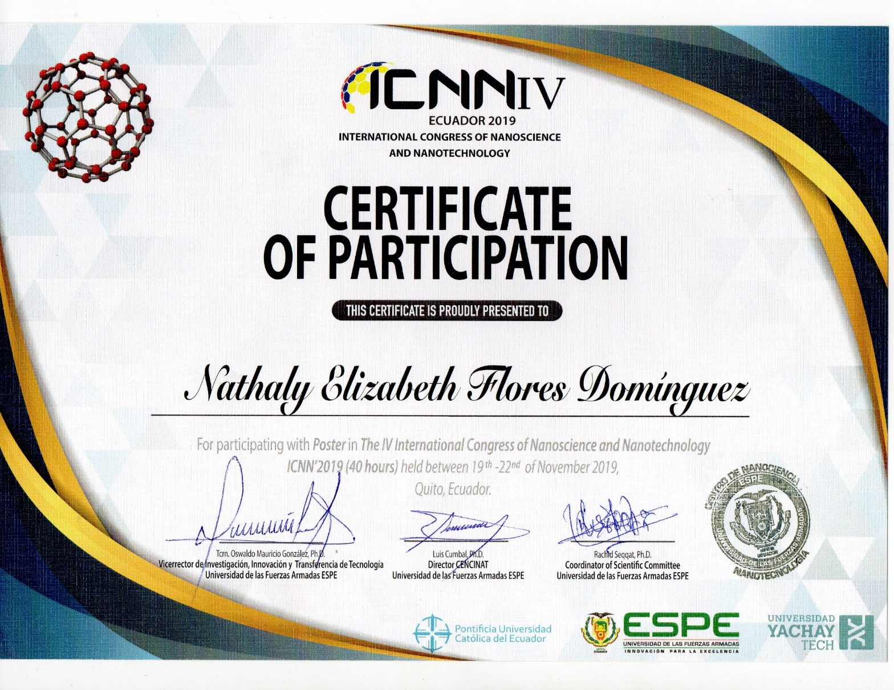
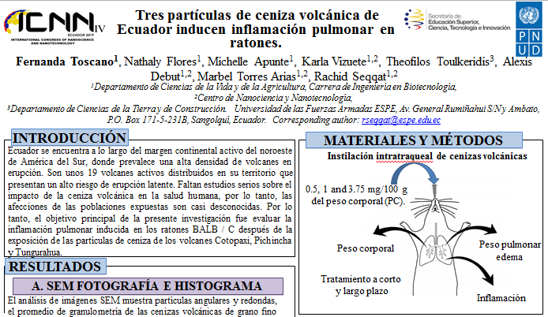
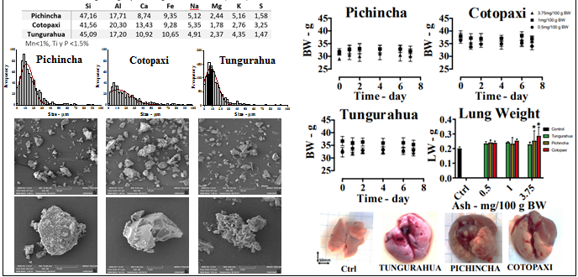
“Evaluación de citotoxicidad previa exposición de cenizas volcánicas en Ecuador en modelos in vitro e in vivo”

Slide 23
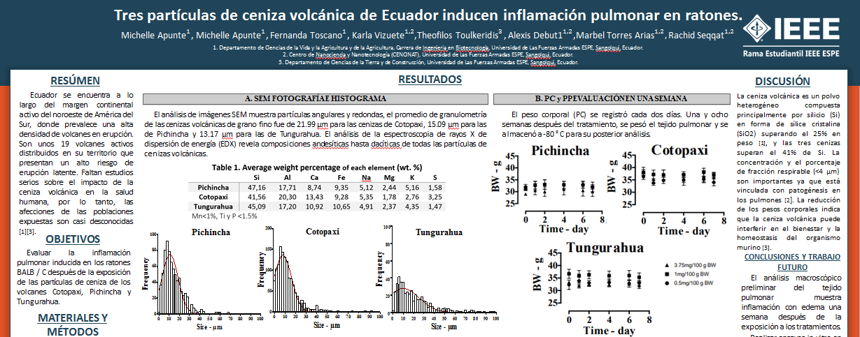
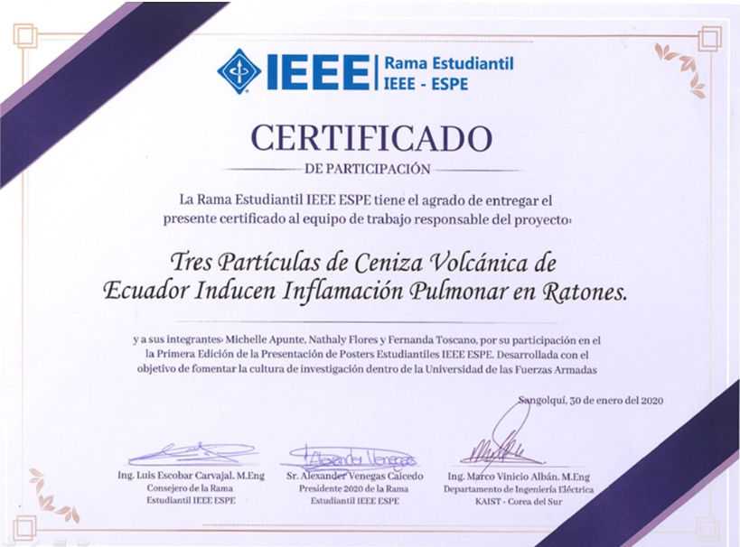
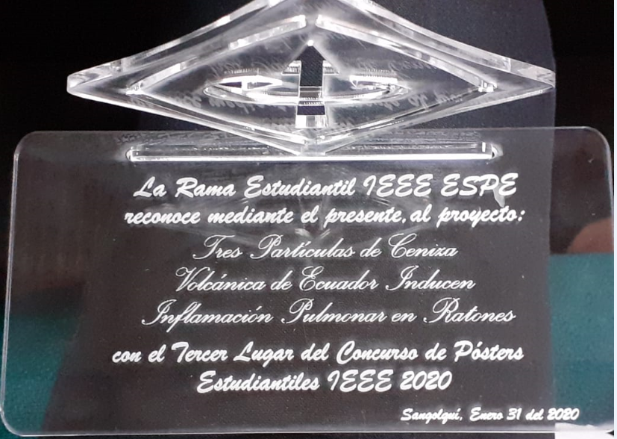

Slide 25
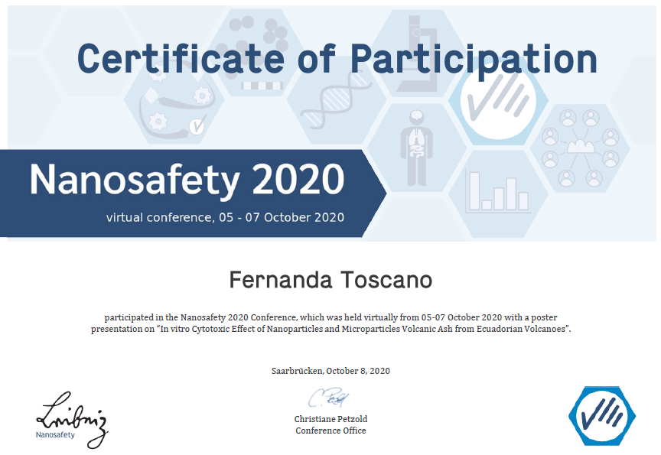
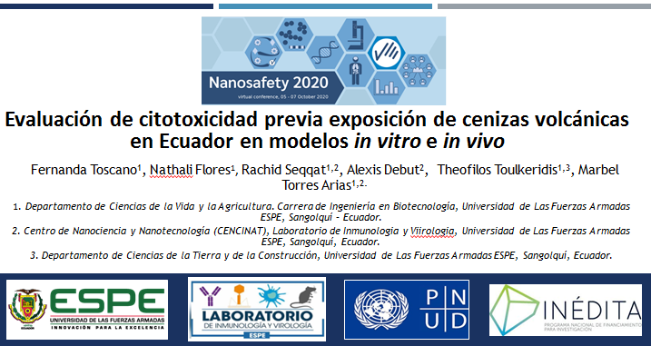
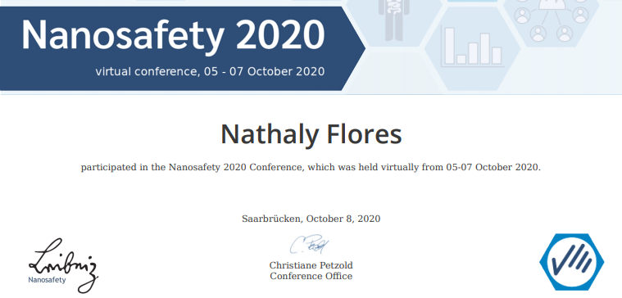

Slide 26
